Slide 1
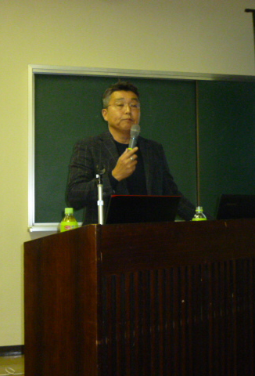
平成8年4月頃に後縦隔腫瘍発症 肺がん～脳腫瘍平成9年4月には、胸水発生で、Ⅳ期 その当時5年生存率1％を闘い抜いてきました。
20年前のガンサバイバーが今闘っているがん患者とその家族に可能な限り伝える事が、私の使命であり、ライフワークと考えています。
当時の苦しい闘病を振り返り、その折々に押し寄せる波への葛藤を持ち前のプラス思考で克服してきた生の体験談・主治医との信頼関係など・・・
その中で見出したがん克服に一番役立ったと信じている事、それは前向き！
プラス思考！抗がん剤等の副作用をどう受け入れるか！
嘔吐も脱毛も副作用を束にして、効いてる！と感じられるか！
マイナス思考では、本来、自分のがんを消滅させる抗がん剤も効き目がない！
闘うための武器（化学治療・放射線等や副作用、疼痛抑制等）は、20年前の私が闘った時とは比べ物にならないほどの進化を遂げている。
こんな私のお話で、少しでも前向きに治療に望んで頂けたらと願っています。
特定非営利活動法人 せかんど
代表理事 松上 達史
余命2ヶ月から20年 ガンサバイバーの独り言”

